Slide 1
BÀI 20. VAI TRÒ CỦA THỰC VẬT TRONG ĐỜI SỐNG VÀ TRONG TỰ NHIÊN

Slide 2
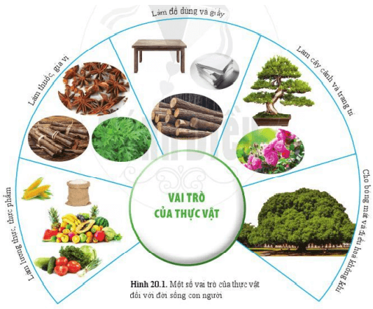
BÀI 20. VAI TRÒ CỦA THỰC VẬT TRONG ĐỜI SỐNG VÀ TRONG TỰ NHIÊN
I. Vai trò của thực vật với đời sống con người
Cho biết vai trò của thực vật đối với đời sống con người?

Slide 3
BÀI 20. VAI TRÒ CỦA THỰC VẬT TRONG ĐỜI SỐNG VÀ TRONG TỰ NHIÊN
I. Vai trò của thực vật với đời sống con người

Slide 4
BÀI 20. VAI TRÒ CỦA THỰC VẬT TRONG ĐỜI SỐNG VÀ TRONG TỰ NHIÊN
I. Vai trò của thực vật với đời sống con người
1
2
3
4
5

Slide 5
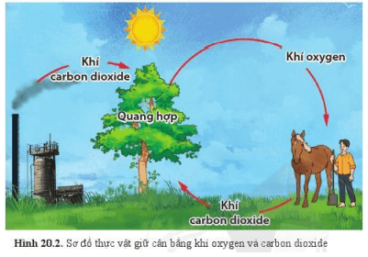
BÀI 20. VAI TRÒ CỦA THỰC VẬT TRONG ĐỜI SỐNG VÀ TRONG TỰ NHIÊN
II. Vai trò của thực vật trong tự nhiên
1. Điều hòa khí hậu

Slide 6
BÀI 20. VAI TRÒ CỦA THỰC VẬT TRONG ĐỜI SỐNG VÀ TRONG TỰ NHIÊN
II. Vai trò của thực vật trong tự nhiên
1. Điều hòa khí hậu

Slide 7
BÀI 20. VAI TRÒ CỦA THỰC VẬT TRONG ĐỜI SỐNG VÀ TRONG TỰ NHIÊN
II. Vai trò của thực vật trong tự nhiên
1. Điều hòa khí hậu
- Thực vật quang hợp giúp hấp thu bớt lượng carbon dioxide và giải phóng oxygen làm cân bằng hàm lượng các chất khí trong môi trường.

Slide 8
BÀI 20. VAI TRÒ CỦA THỰC VẬT TRONG ĐỜI SỐNG VÀ TRONG TỰ NHIÊN
2. Thực vật làm giảm ô nhiễm không khí

Slide 9
BÀI 20. VAI TRÒ CỦA THỰC VẬT TRONG ĐỜI SỐNG VÀ TRONG TỰ NHIÊN
2. Thực vật làm giảm ô nhiễm không khí
- Thực vật giúp hấp thu bớt lượng khí thải độc hại và các loại bụi trong không khí.

Slide 10
BÀI 20. VAI TRÒ CỦA THỰC VẬT TRONG ĐỜI SỐNG VÀ TRONG TỰ NHIÊN
2. Thực vật làm giảm ô nhiễm không khí

Slide 11
BÀI 20. VAI TRÒ CỦA THỰC VẬT TRONG ĐỜI SỐNG VÀ TRONG TỰ NHIÊN
3. Thực vật góp phần chống xói mòn đất và bảo vệ nguồn nước

Slide 12
BÀI 20. VAI TRÒ CỦA THỰC VẬT TRONG ĐỜI SỐNG VÀ TRONG TỰ NHIÊN
3. Thực vật góp phần chống xói mòn đất và bảo vệ nguồn nước
- Thực vật giúp giữ đất, giữ nước, hạn chế tốc độ dòng chảy

Slide 13
BÀI 20. VAI TRÒ CỦA THỰC VẬT TRONG ĐỜI SỐNG VÀ TRONG TỰ NHIÊN
4. Vai trò của thực vật với đời sống của động vật
- Thực vật là nguồn cung cấp thức ăn và nơi trú ngụ, sinh sản cho các loài động vật.

Slide 14
BÀI 20. VAI TRÒ CỦA THỰC VẬT TRONG ĐỜI SỐNG VÀ TRONG TỰ NHIÊN
4. Vai trò của thực vật với đời sống của động vật
2
3
4
5

Slide 15
BÀI 20. VAI TRÒ CỦA THỰC VẬT TRONG ĐỜI SỐNG VÀ TRONG TỰ NHIÊN

Slide 16
BÀI 20. VAI TRÒ CỦA THỰC VẬT TRONG ĐỜI SỐNG VÀ TRONG TỰ NHIÊN

Slide 17
BÀI 20. VAI TRÒ CỦA THỰC VẬT TRONG ĐỜI SỐNG VÀ TRONG TỰ NHIÊN
III. Trồng và bảo vệ cây xanh
- Cần tích cực tham gia các hoạt động trồng rừng và bảo vệ cây xanh

